Slide 1
স্বাগতম
স্বাগতম

Slide 2
পরিচিতি
মোঃ সাইফুর রহমান
সহকারী শিক্ষক
বানিয়ারগাতী মহিলা মডেল দাখিল মাদ্রাসা
যশোর সদর,যশোর।
ইসলামের ইতিহাস
নবম-দশম
অধ্যায়: দ্বিতীয়
৩য় পরিচ্ছেদ

Slide 3
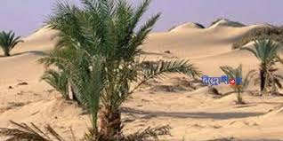
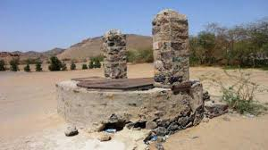
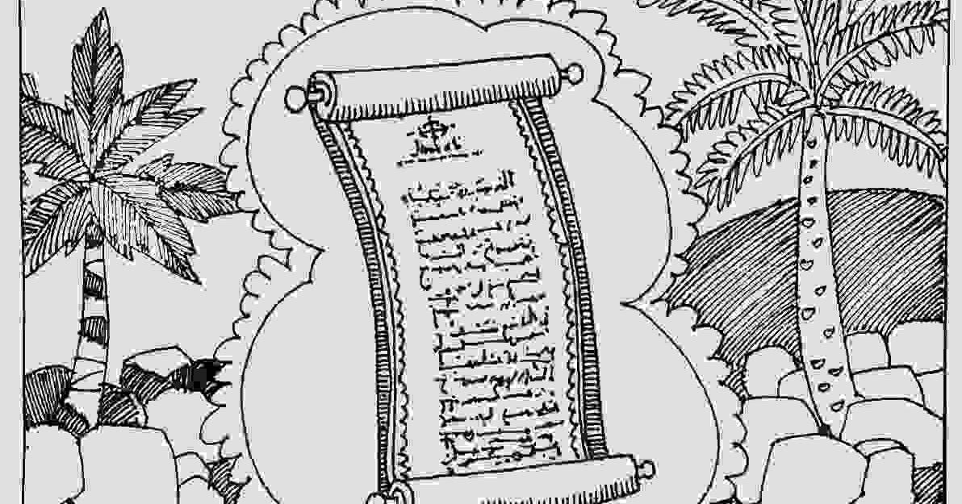
ছবির দিকে লক্ষ্য কর ।

Slide 4
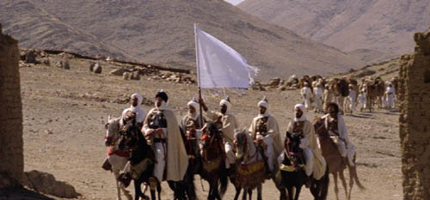
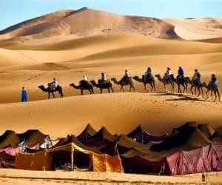
আজকের পাঠ
হুদায়বিয়ার সন্ধি

Slide 5
এ পাঠ শেষে শিক্ষার্থীরা--------
শিখনফল
১। হুদায়বিয়ার সন্ধি কী তা বলতে পারবে।
২। হুদায়বিয়ার সন্ধির পটভূমি বর্ণনা করতে পারবে।
৩। হুদায়বিয়ার সন্ধির প্রধান শর্তাবলি বিশ্লেষন করতে পারবে।

Slide 6
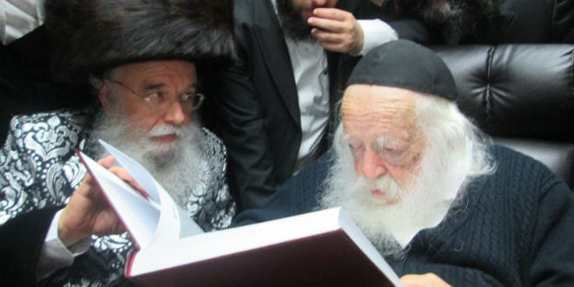
হুদায়বিয়া কী ?
হুদায়বিয়া একটি কুপের নাম, ৬২৮ খ্রিষ্টাব্দে (ষষ্ঠ হিজরিতে) মুসলমান ও কুরাইশদের মধ্য দশ বছরের জন্য একটি সান্তি চুক্তিপত্র স্বাক্ষরিত হয় ইসলামের ইতিহাসে এটি হুদায়বিয়া সন্ধি নামে পরিচিত।

Slide 7
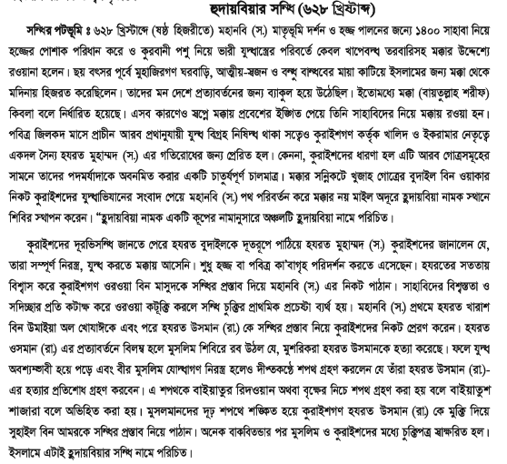

Slide 9
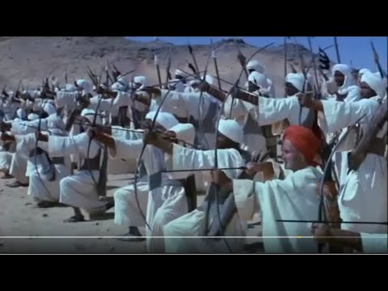

Slide 10
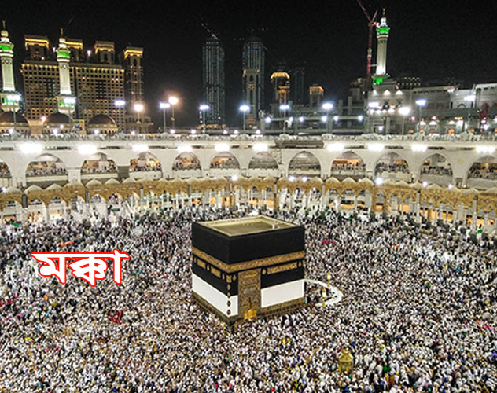

Slide 11
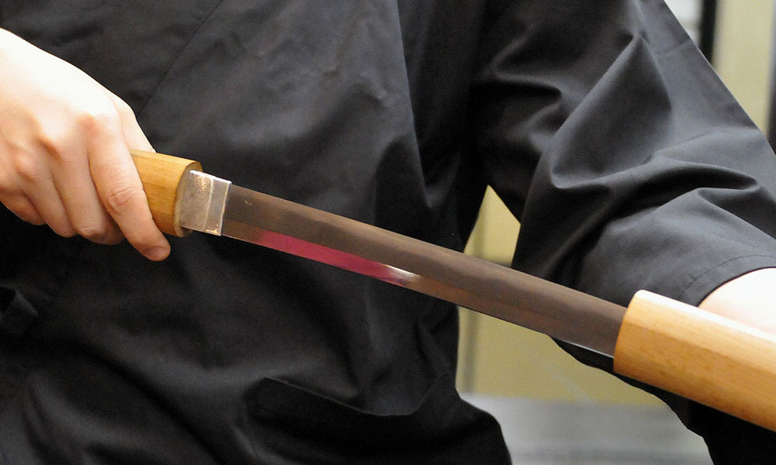
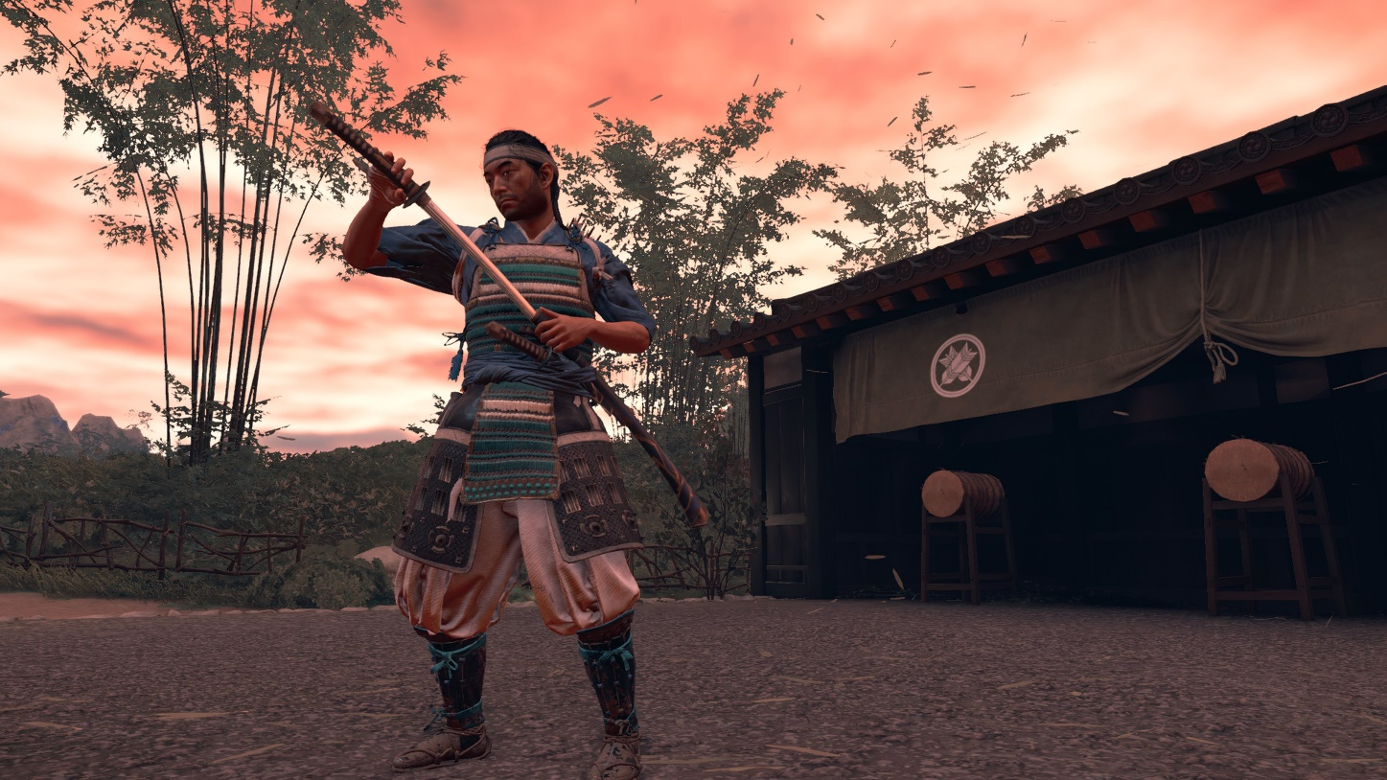

Slide 13
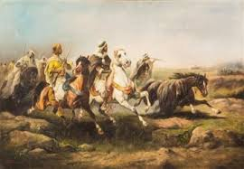

Slide 15
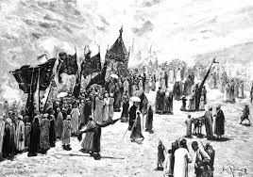

Slide 16
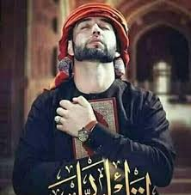

Slide 17
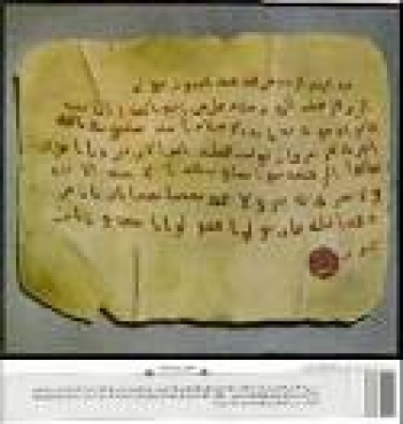

Slide 18
বাড়ির কাজ
হুদায়বিয়ার সন্ধি পরবর্তিতে মুসলমানদের
বিজয়ের মূল কারণ বর্ণনা কর।

Slide 19
সকলকে ধন্যবাদ
আল্লাহ হাফেজ

